Slide 1

LA
SENSIBILIDAD
Es el valor que nos hace despertar hacia la realidad, descubriendo todo aquello que afecta en mayor o menor grado al desarrollo personal, familiar y social.

Slide 2

Antes de hablar de sensibilidad hay que distinguirla de la “sensiblería” que casi siempre es sinónimo de cursilería, superficialidad o debilidad. En realidad el valor de la sensibilidad es la capacidad que tenemos los seres humanos para percibir y comprender el estado de ánimo, el modo de ser y de actuar de las personas, así como la naturaleza de las circunstancias y los ambientes, para actuar correctamente en beneficio de los demás.

Slide 3

Para comprender la importancia de este valor, necesitamos recordar que en distintos momentos de nuestra vida hemos buscado afecto, comprensión y cuidados, sin encontrar a ese alguien que muestre interés por nuestras necesidades y particulares circunstancias. ¿Qué podríamos hacer si viviéramos aislados?. La sensibilidad nos permite descubrir en los demás a ese “otro yo” que piensa, siente y requiere de nuestra ayuda.

Slide 4

No pensemos en esa sensibilidad emocional que se manifiesta exageradamente con risas o llanto y tal vez “sintiendo” pena o disgusto por todo. Ser sensible va más allá de un estado de ánimo, es permanecer alerta de todo lo que ocurre a nuestro alrededor. ¿Acaso ser sensible es signo de debilidad?. No es blando el padre de familia que se preocupa por la educación y formación que reciben sus hijos; el empresario que vela por el bienestar y seguridad de sus empleados; quien escucha, conforta y alienta a un amigo en los buenos y malos momentos. La sensibilidad es interés, preocupación, colaboración y entrega generosa hacia los demás.

Slide 5

La realidad es que las personas prefieren aparentar ser duras o insensibles, para no comprometerse e involucrarse en cosas que califican como fuera de su competencia. Todas las penas y padecimientos de los demás resultan incómodos y molestos, pensando que cada quien tiene ya suficiente con sus propios problemas como para preocuparse de los ajenos. La indiferencia es el peor enemigo de la sensibilidad.

Slide 6

Lo peor de todo es mostrar esa misma indiferencia en familia, algunos padres nunca se enteran de los conocimientos que reciben sus hijos; de los ambientes que frecuentan; las costumbres y hábitos que adquieren con los amigos; de los programas que ven en la televisión; del uso que hacen del dinero; de la información que reciben respecto a la familia, la moda, la religión, la política... todas ellas son realidades que afectan a los adultos por igual.

Slide 7

¿Es que todo está bien?. No se puede esperar que las nuevas generaciones construyan ese futuro mejor que tanto se espera, si nos da lo mismo todo y no estamos ahí para dar criterio, para formar hábitos y hacer valer las buenas costumbres.

Slide 8

Puede parecer extraño, pero en cierta forma somos insensibles con nosotros mismos, pues generalmente no advertimos el rumbo que le estamos dando a nuestra vida: pensamos poco en cambiar nuestros hábitos para bien; casi nunca hacemos propósitos de mejora personal o profesional; fácilmente nos dejamos llevar por el ambiente de los amigos o del trabajo sin poner objeción alguna; trabajamos sin orden y desmedidamente; dedicamos mucho tiempo a la diversión personal. Dejarse llevar por lo más fácil y cómodo es la muestra más clara de insensibilidad hacia todo lo que afecta nuestra vida.

Slide 9
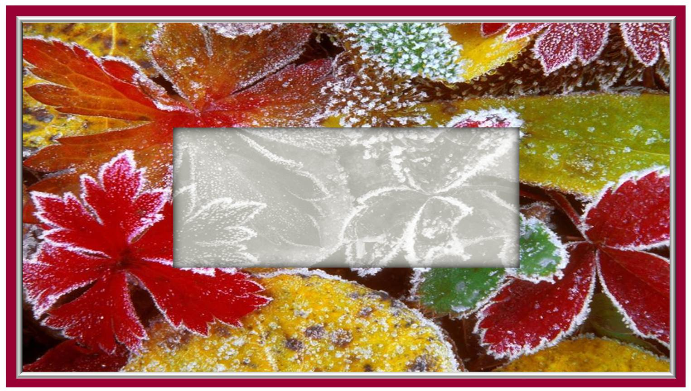
Reaccionar de frente ante las críticas, la murmuración y el desprestigio de las personas, es una forma de salir de ese estado de pasividad e indiferencia para crear una mejor calidad de vida y de convivencia entre los seres humanos.

Slide 10

Muchas veces nos limitamos a conocer el nombre de las personas, incluso compañeros de trabajo o estudio, criticamos y enjuiciamos sin conocer lo que ocurre a su alrededor: el motivo de sus preocupaciones y el bajo rendimiento que en momentos tiene, si su familia pasa por una difícil etapa económica o alguien tiene graves problemas de salud. Todo sería más fácil si tuviéramos un interés verdadero por las personas y su bienestar.

Slide 11

En todas partes se habla de los problemas sociales, corrupción, inseguridad, vicios, etc. y es algo tan cotidiano que ya forma parte de nuestra vida, dejamos que sean otros quienes piensen, tomen decisiones y actúen para solucionarnos hasta que nos vemos afectados. La sensibilidad nos hace ser más previsores y participativos, pues no es correcto contemplar el mal creyendo que somos inmunes.

Slide 12
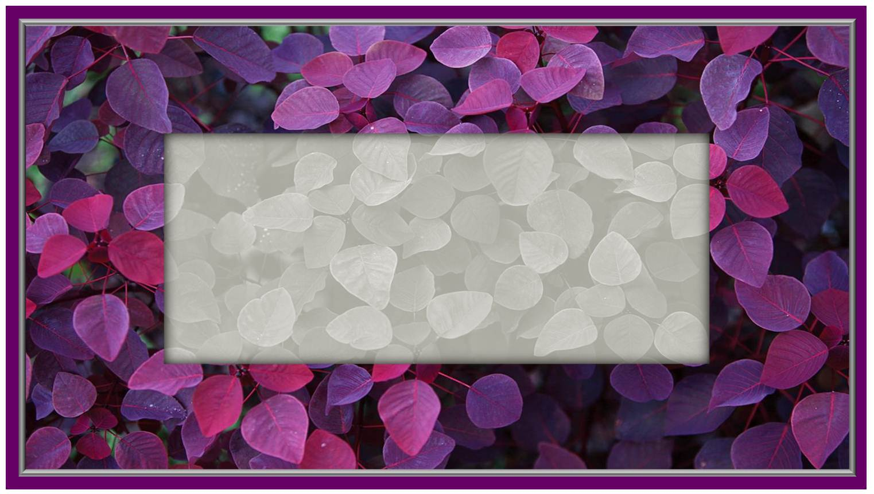
Podemos afirmar que la sensibilidad nos hace despertar hacia la realidad, descubriendo todo aquello que afecta en mayor o menor grado al desarrollo personal, familiar y social. Con sentido común y un criterio bien formado, podemos hacer frente a todo tipo de inconvenientes, con la seguridad de hacer el bien poniendo todas nuestras capacidades al servicio de los demás.
Tomado de: Catholic.net
Música: Adagio G Moll (Tomaso Albinoni) - André Rieu
Realización general: Rodrigo Valencia Cardona
Medellín-Colombia

Slide 13



Accede a la sección que desees desde aquí:
Propia Creación
De la Red
Dedicatorias | Fechas Especiales | Graciosos
Historia y Arte | Lugares | Musicales
Naturaleza y Ciencias | Política | Reflexión
Religiosos | Románticos | Salud
Dedicatorias | Fechas Especiales | Graciosos
Historia y Arte | Lugares | Musicales
Naturaleza y Ciencias | Política | Reflexión
Religiosos | Románticos | Salud
Si deseas recibir pps periódicamente en tu correo electrónico subscríbete aquí:

